Slide 1
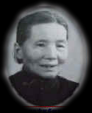
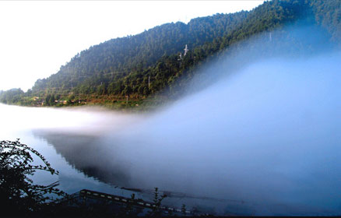
第5课 回忆我的母亲

Slide 2

歌曲欣赏
母亲对儿女的爱深沉、博大、无私。请大家欣赏阎维文的《母亲》听后说说母亲为我们做了些什么?

Slide 3
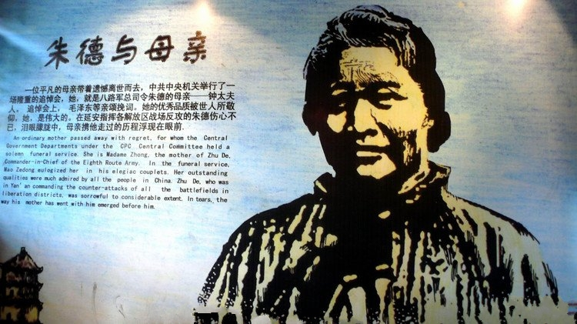
这是一位怎样的母亲？

Slide 4
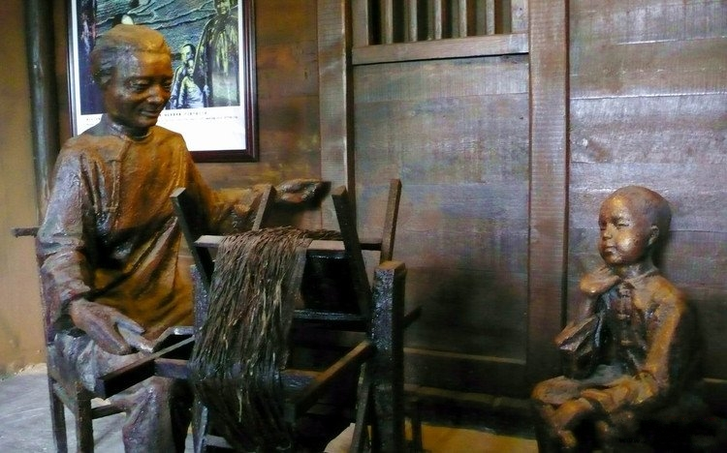
她留给儿子怎样的回忆？

Slide 5
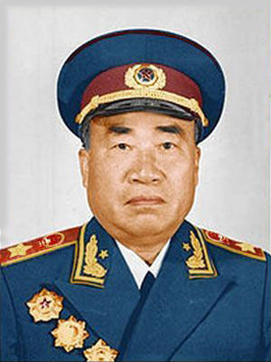
作家
朱德
1886年生，字玉阶。四川仪陇人。马克思主义者，无产阶级革命家，军事家，政治家，中国的杰出领导人。1955年被授予中华人民共和国元帅军衔。
1976年7月6日在北京逝世，终年90岁。

Slide 6
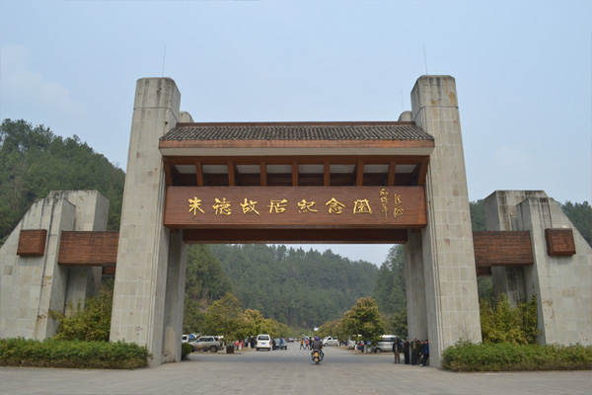
朱德故居纪念园

Slide 7
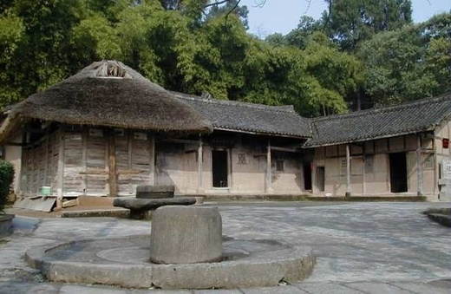
朱德同志故居

Slide 8
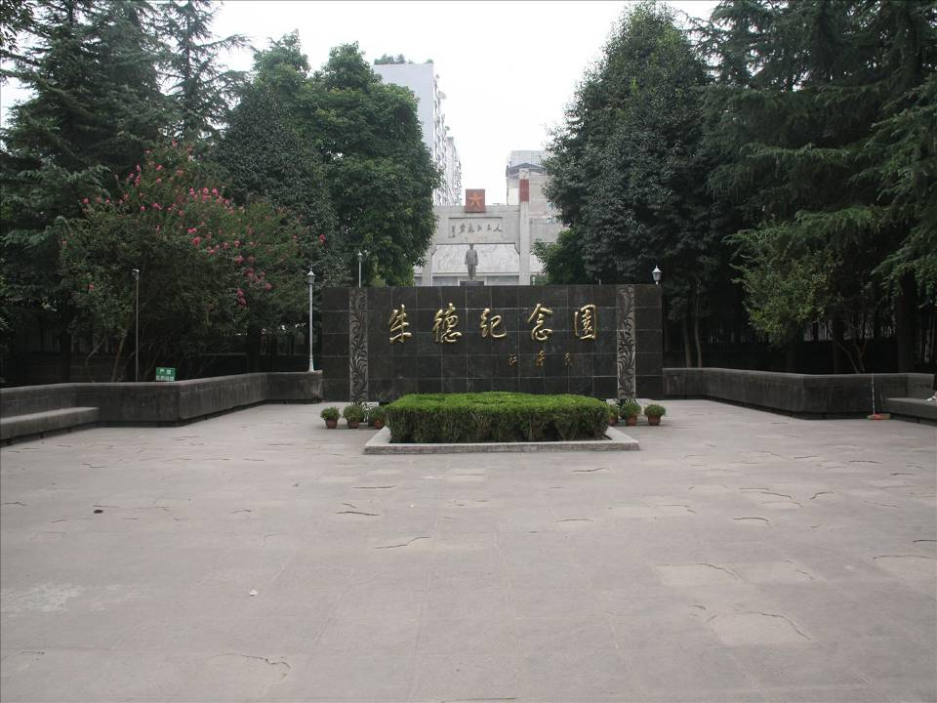

Slide 9
文章体裁
什么叫回忆录？
回忆录主要属记叙文体裁，它把作者对被 回忆者的几件能刻画人物性格、表达一个主题的
材料组织起来，又加以适当的抒情和评论。

Slide 10
掌握字词
jí
佃农（ ） 祖籍（ ）
仪陇（ ） 溺死（ ） 劳碌（ ） 私塾（ ）
衙门（ ） 横蛮（ ）
不辍劳作（ ） 饱尝（ ）
妯娌（ ） 和睦（ ）
差役（ ） 迁徙（ ）
diàn
lǒng
nì
lù
shú
yá
hèng mán
chuò
cháng
zhóu lĭ
mù
Chāi yì
xĭ

Slide 11
根据意思写出相应的词语
1、不停地劳动（耕作）。
2、一切劳苦和怨言都能经受。
3、待人宽大厚道，仁爱慈善。
4、有钱而心狠，剥削穷人，压迫穷人。
5、饥民聚夺富家食物或去富家吃饭。
6、到处向人家借钱。
不辍劳作
任劳任怨
宽厚仁慈
为富不仁
吃大户
东挪西借

Slide 12
段落结构
（一）
（1）
痛悼母亲逝世，引起对母亲的回忆。
（寄其哀）
（二）
（2-15）
追忆母亲一生的事迹。
（述其功，颂其德）
（三）
对母亲的沉痛悼念和表达自己的决心。
（16-17）

Slide 13
母亲去世，万分悲痛，写文怀念
勤劳俭朴
回忆我的母亲
聪明能干
怀 念 崇 敬
母亲一生
宽厚仁慈
坚强不屈
教“我”与困难作斗争
教育影响
鼓励“我”走上革命的道路

Slide 14
分析课文
阅读课文第一自然段，思考？
1、本段点明主旨的句子是哪一句？
2、表明叙事线索的句子是：
3、表明全文感情基调的句子：

Slide 15
1、本段点明主旨的句子是哪一句？
“得到母亲去世的消息，我很悲痛。”
2、表明叙事线索的句子是：
特别是她勤劳的一生。
3、表明全文感情基调的句子：
“我很悲痛。”“我爱我母亲。”

Slide 16
4.“特别是她勤劳一生，很多事情是值得我永远回忆的。”这个句子在文中起什么作用？
点明文章中心并引起下文。
5、这一段在全文中有何作用？
总领全文，点明回忆的内容。
抒发作者悲痛的感情，奠定感情基调。

Slide 17
阅读课文第2-13自然段
跳读课文，勾画表明时间的词语，并思考：这些时间母亲经历了什么事情？表现了母亲怎样的思想品质？

Slide 18
时间顺序 母亲经历的事情 母亲的思想品质
勤劳俭朴、任劳任怨、
宽厚仁慈
作者小时候
“好劳动”“整日劳碌着”
退佃、搬家和天灾
没有灰心，反感为富不仁者
坚强不屈
朴素的阶级意识
1895—1900
1905
节衣缩食，供“我”读书
摆脱贫困和压迫的愿望
1908
支持和慰勉“我”参加革命
深明大义
1919
离开土地就不舒服
热爱劳动
1924—1927
独立支持一家人生活
勤俭持家、深明大义
1937
过着勤劳的农妇生活
支持革命、期望革命成功
1944
86岁高龄仍“不辍劳作”
热爱劳动、勤劳一生

Slide 19
思考：母亲有哪些高尚品质，文中那些段
落分别体现了这一品质？
1、勤劳
（第4、5、13段）
天不亮就起床，整日劳碌，一生
不曾脱离劳动，老了不辍劳作。
2、俭朴能干
（第6、12段）
桐子榨油来点灯，饭食有滋味。
3、宽厚仁慈
任劳任怨，没有打骂过我们，没有同任何人吵过架。
（第7段）
4、坚强
（第4、8段）
家庭遭遇不幸时不灰心
5、有远见、送子读书
（第9段）
（第10、12段）
6、同情革命，支持革命

Slide 20
连线
母亲的往事 母亲的品质
支持革命
性格和蔼
支持我读书
勤俭节约
同情穷人
坚持劳动
1、养大八个孩子
2、不和任何人吵架
3、希望中国民族解放成功
4、东挪西借培养一个读书人
5、回家继续劳动，直到最后
6、周济比自己更穷的亲戚

Slide 21
1.请同学们用“母亲是……”的格式为题说个句子，谈谈母亲是一个什么样的人。
母亲是勤劳一生的人；
母亲是一位有很多事情值得我永远回忆的人；
母亲是整日劳碌着的人；母亲是聪明能干的人；
母亲是在家庭里极能任劳任怨的人；
母亲是同情贫苦人的人；
母亲是勤劳俭朴、宽厚仁慈的人……

Slide 22
小结2—13自然段内容
叙述贫苦的家境（2—3段）和母亲勤劳俭朴、宽厚仁慈的美德及坚韧顽强的性格、爱憎分明的情感。

Slide 23
课文是怎样将众多的日常小事有条不紊地组织为一个整体的？
课文围绕母亲“勤劳一生”这一叙事线索，按时间顺序安排记叙的内容。
本文采取了什么样的叙事方法？采用这样的叙事方法有什么作用？
倒叙
顺叙
使文章的脉络清楚
内容的安排极其自然
叙事
方法
作用

Slide 24
阅读第14-15自然段
用了什么表达方式？
抒情和议论
作者从哪些方面书写了母亲对“我”的教育？
1、教给我与困难做斗争的经验；
2、给我一个强健的身体，一个勤劳的习惯；
3、教给我生产的知识和革命的意志，鼓励我
以后走上革命的道路。

Slide 25
阅读课文16-17自然段
文章的结尾表达了哪几层意思？
①痛悼母亲的离去；
1
  ②对母亲的高度评价；
2
③决心尽忠革命事业。
3

Slide 26
作者怎样把对母亲的热爱与对劳动人民的热爱，对革命事业的忠诚结合起来的？给我们什么启示？
感情升华，把爱母亲的感情升华到爱劳动人民，把报母恩的思想升华到报效中华的崇高境界。表达了朱德同志的博大胸怀与崇高思想。
启示：要博爱，要有为天下人服务的意识。

Slide 27
“创造了”和“创造着”能换位置么？
“创造了”：
是说劳动人民过去创造的历史
“创造着”：
是说劳动人民如今仍在继续创造着中国历史，二者有时态上的差别。

Slide 28
小结：
课文围绕母亲“勤劳一生”这一线索选材、组材。以时间为纵向顺序，以母亲的优秀品质为横向顺序纵横交叉、点面结合。虽然文章所记的内容时间跨度大头绪繁多，但脉络清晰有条不紊。

Slide 29
探究主题
文章回忆了母亲勤劳的一生，赞颂了母亲勤劳俭朴、宽厚仁慈、坚强不屈的优秀品质，叙述了母亲对自己的教育和影响，抒发了对母亲的深深怀念和无比崇敬的感情，表达了自己尽忠于民族和人民，尽忠于党来报答母亲的决心。

Slide 30
分析写作手法：
在写法上运用了夹叙夹议的表达方式。请画出
有关议论的句子。
例，如第8段，在叙述乙未年退佃搬家的悲惨遭遇
这件事之后，就写了下面的议论：“母亲没有灰心，她
对贫苦农民的同情和对为富不仁者的反感却更强烈了。”
这议论起到了赞扬母亲的坚韧顽强性格和爱憎分明情
感的作用。
同时也暗示了母亲后来支持儿子投身革命的思想基础。

Slide 31

与母亲有关的俗语：
儿行千里母担忧。
养儿方知父母恩。
天地宽大，父母恩大。

Slide 32
家庭作业
1、收集关于母亲的名言、诗文，做一个交流活动。
自选题：
2、亲自实践：感受母爱，回报母爱。
A：给母亲写一封信，表达感激之情。
B：亲手为母亲做一个礼物。
C：为母亲做一次家务，体会母亲的辛劳。
D：为母亲洗一次脚，你想对母亲说什么？

Slide 33

游子吟 孟郊
慈母手中线，游子身上衣。
临行密密缝，意恐迟迟归。
谁言寸草心，报得三春晖。

Slide 34
六、课堂作业
以《我的母亲》或《我的父亲》为题，写一篇短文，用一个小事例来表现母亲或父亲的一个特点。

